Slide 1
Tutorial C - Graph Assistant (CGA)
Manual para uso correcto

Slide 2
Disclaimer: Este tutorial asumira que ya conoces y sabes como utilizar la herramienta CalPoly.

Slide 3
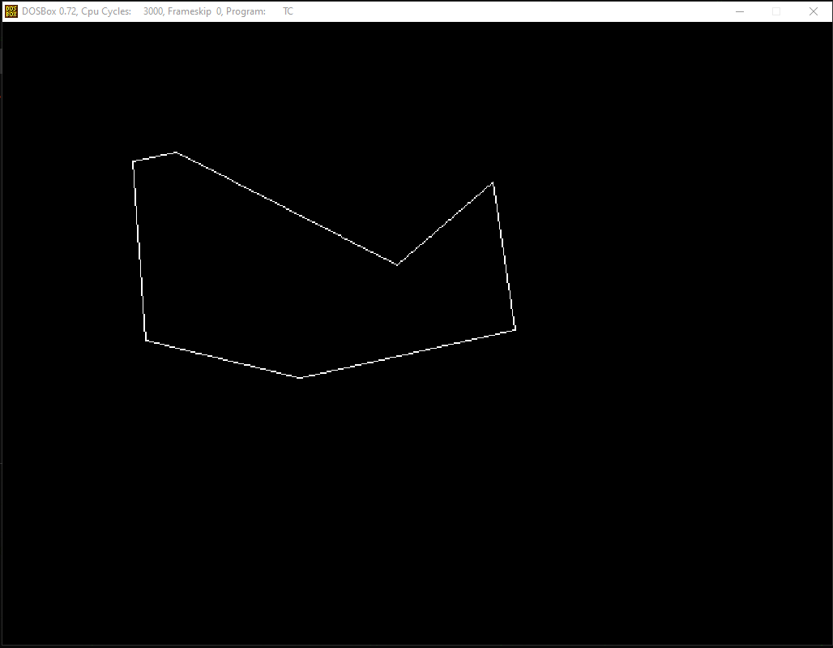
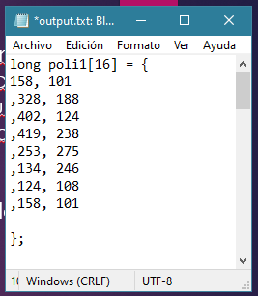
Dibujo de un arreglo
Esta es la figura que deseamos convertir en una funcion dibujable en cualquier coordenada, el arreglo tiene la siguiente estructura:

Slide 4
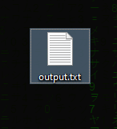
Primer Paso: Archivo de Arreglos
El archivo de arreglos que emite Calpoly no debe haber sido modificado por nosotros de ninguna manera, ya que si se encuentra un error, el archivo final estará vacio.
En este caso, nuestro archivo se llama “output.txt” y esta ubicado en el escritorio.

Slide 5
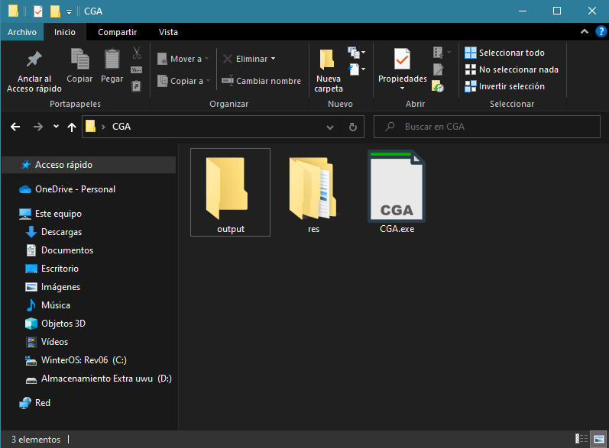
Segundo Paso: Abriendo CGA
El programa se llama “CGA.exe”, no es necesario abrirlo con permisos de administrador, pero asegúrate que el archivo de arreglos esta en una ubicación que el programa pueda acceder

Slide 6
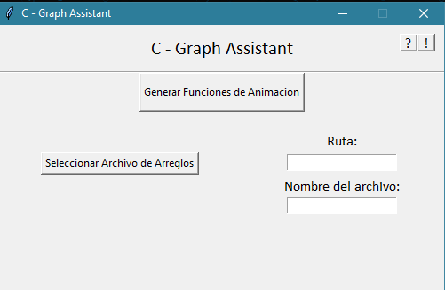
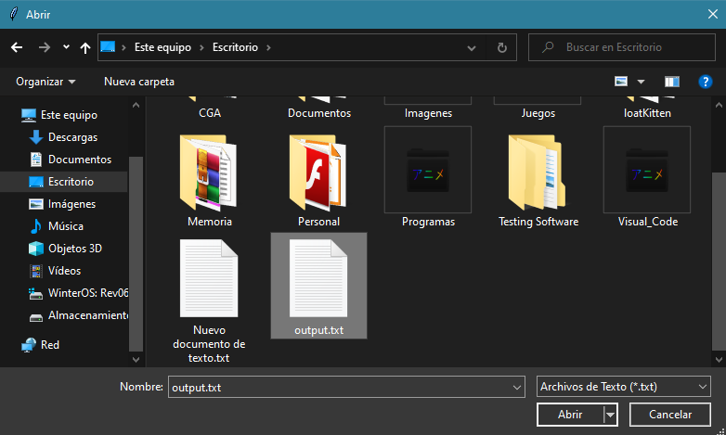
Tercer Paso: Selección de Archivo
Al abrir el programa aparecerá esta ventana, ahora hay que escoger el archivo de arreglos que queremos convertir en funciones

Slide 7
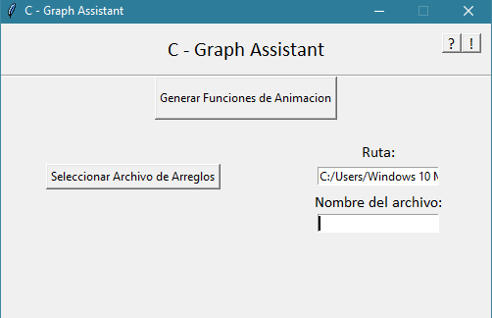
Tercer Paso: Selección de Archivo
La ruta se colocara en este recuadro, también puedes especificarla de manera manual si la tienes copiada.

Slide 8
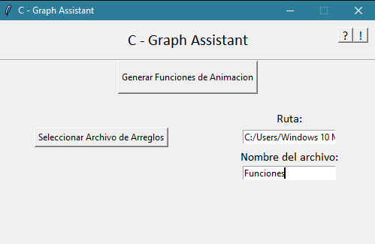
Cuarto paso: Nombre
Ahora debemos especificar el nombre del archivo resultante, yo escogeré “Funciones”, pero puedes llamarlo como quieras

Slide 9
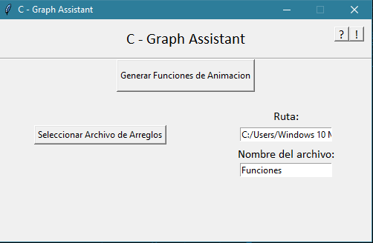
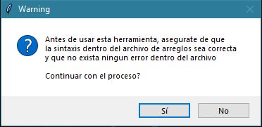
Quinto Paso: Generacion
En este punto, ya podemos generar el archivo, al dar click en el botón “Generar” nos preguntara si la sintaxis dentro del archivo de arreglos es correcta, si lo es, puedes presionar la opción “Si”

Slide 10
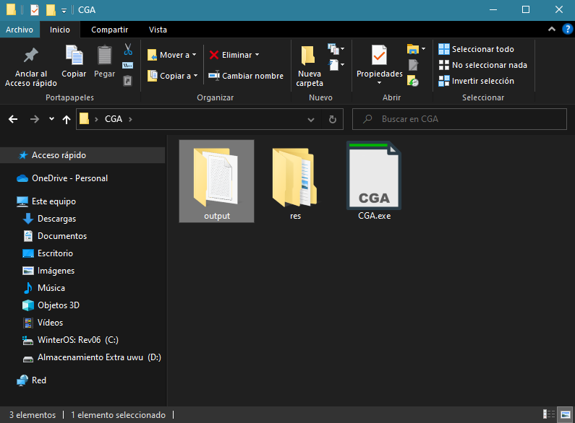
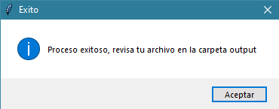
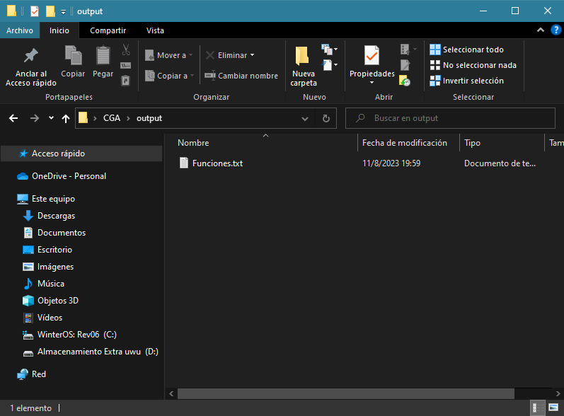
Quinto Paso: Generacion
Si todo salio bien veras esta ventana que verifica que todo esta correcto, al nuevo archivo llamado “Funciones” se creo en la carpeta “output” donde esta el programa.

Slide 11
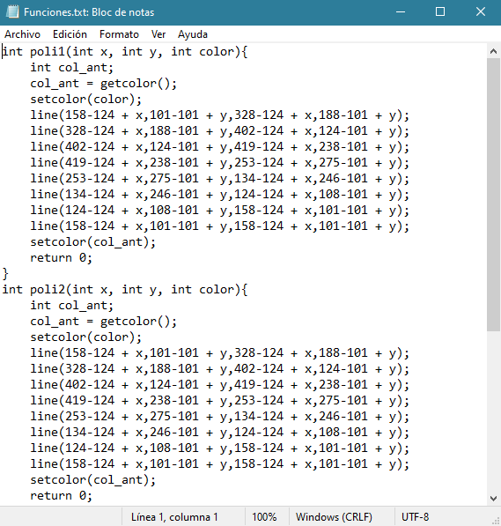
Quinto Paso: Generacion
El programa soporta multiples arreglos en un mismo archivo de arreglos, esto generara una función por cada arreglo en el archivo
Como se puede apreciar, hay 2 funciones, ya que en el archivo de arreglos existian 2 figuras en un principio (poli1 y poli2) las funciones se generan con el nombre que tenían los arreglos originalmente

Slide 12
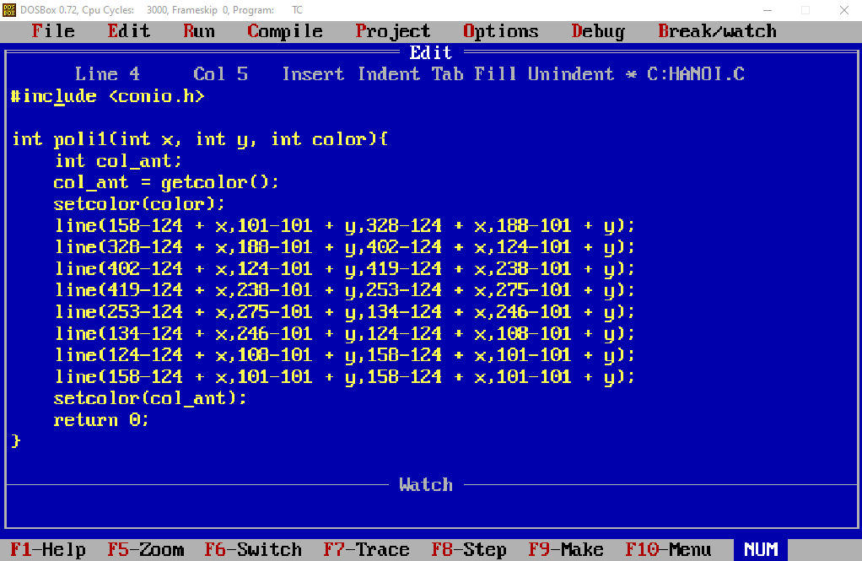
Sexto Paso: Añadir a C
Ahora debemos copiar y pegar la función deseada en el programa C que estamos trabajando
En este caso, usaremos “poli1”

Slide 13
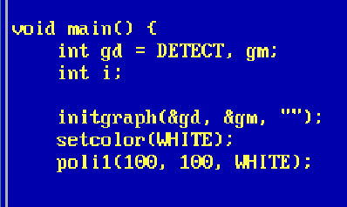

Séptimo Paso: Graficar y Animar
La función espera 3 parámetros:
(x, y, color)
Las coordenadas de graficacion y el color de la figura, con este simple programa probaremos que todo salio bien
Ten en cuenta que (100, 100) se ubica en el punto rosado que coloque.
Como se puede apreciar, la figura ha sido dibujada en las coordenadas (100,100) con color Blanco
(100, 100)

Slide 14
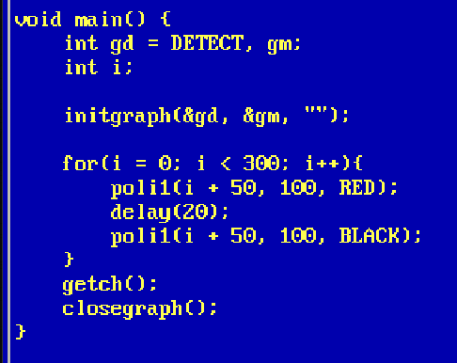
Séptimo Paso: Graficar y Animar
Ahora, con un simple “for” podemos animar la figura, aquí tienes un ejemplo, pruébalo por ti mismo.

Slide 15
Gracias por usar CGA
Fin del manual de usuario
Dorian Gabriel Bonilla Gutierrez 2021-0110U 11/agosto/2023

